Slide 1
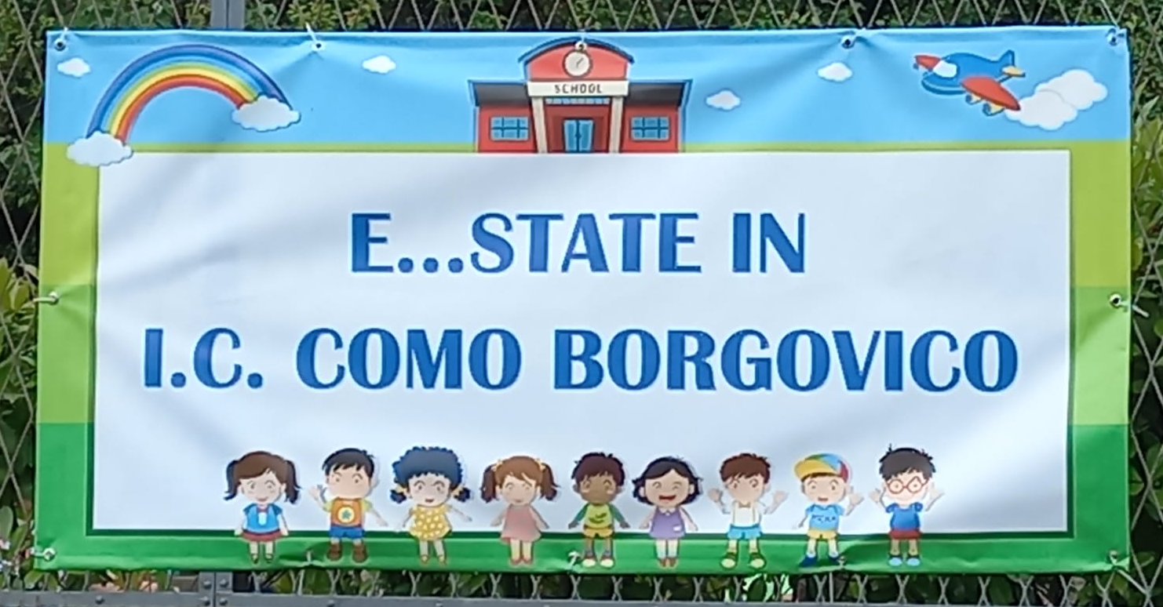
Scuola primaria n. sauro
settimana dal 21 al 25 giugno

Slide 2
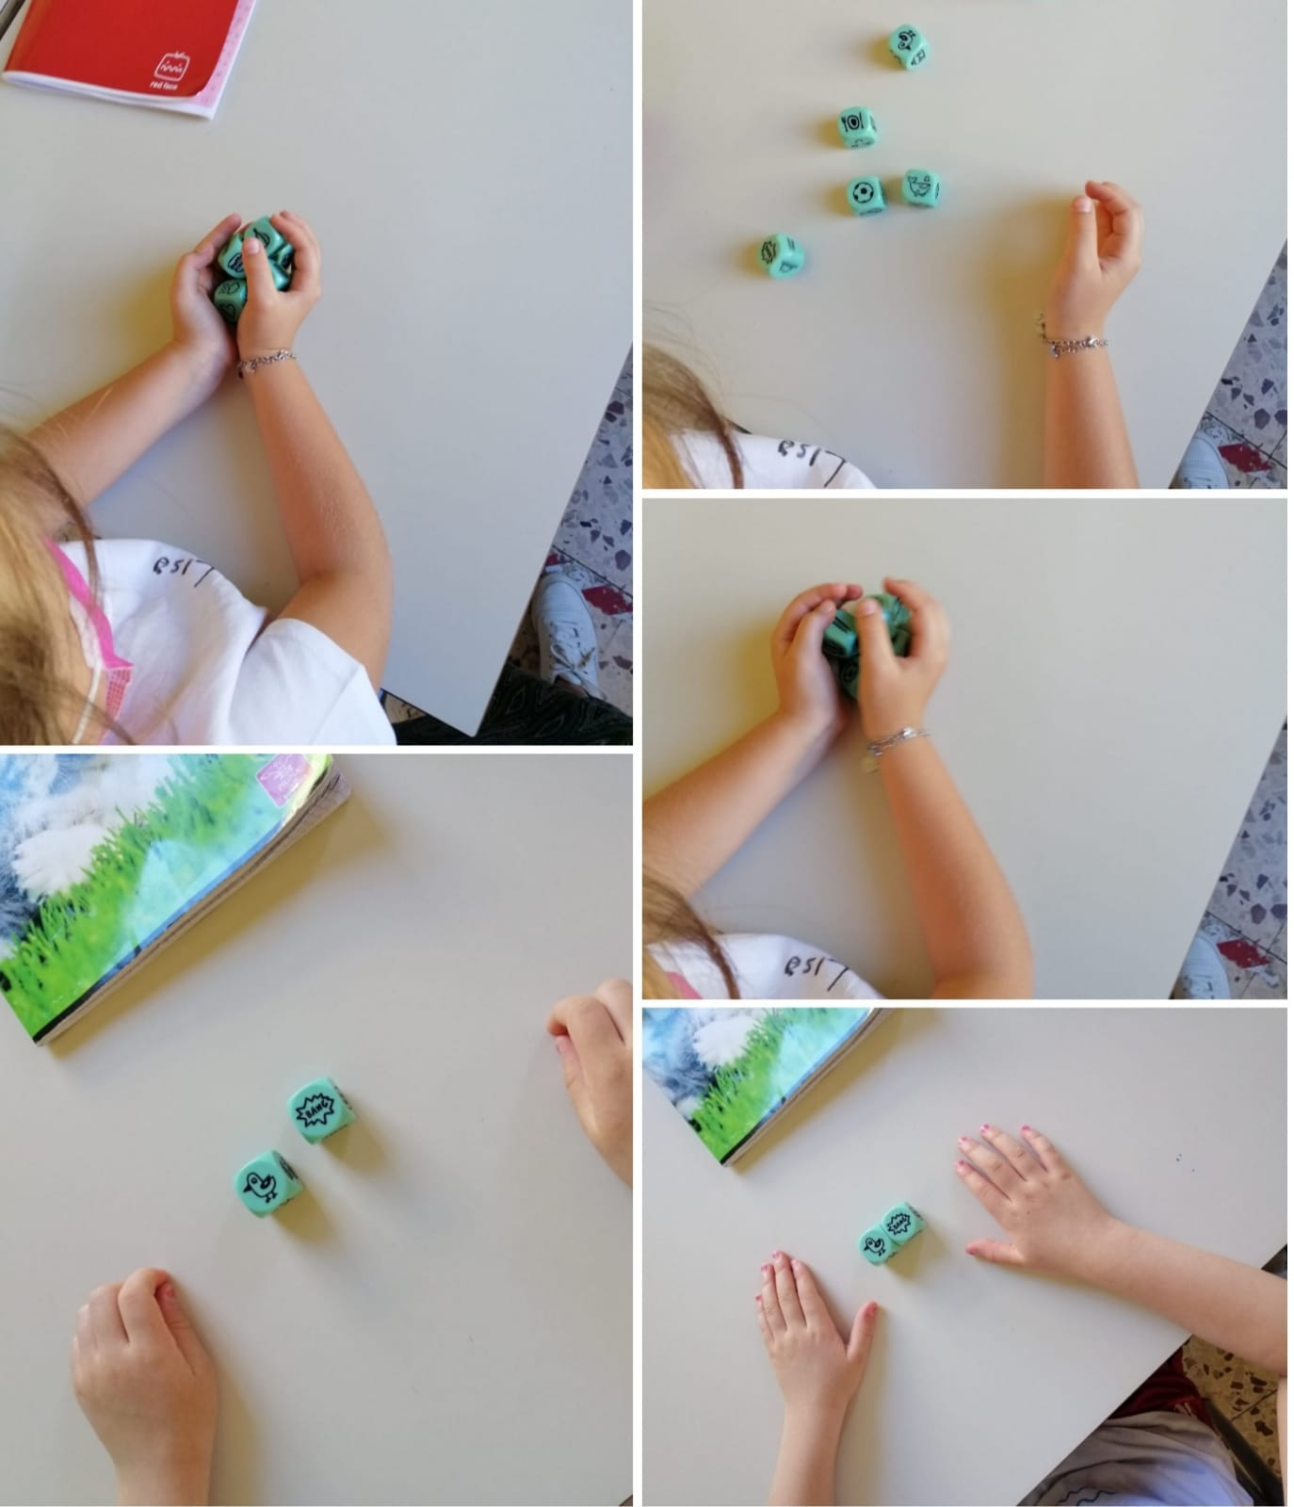
Giochiamo e… inventiamo storie

Slide 3
Creativi anche sulle t-shirt!

Slide 4
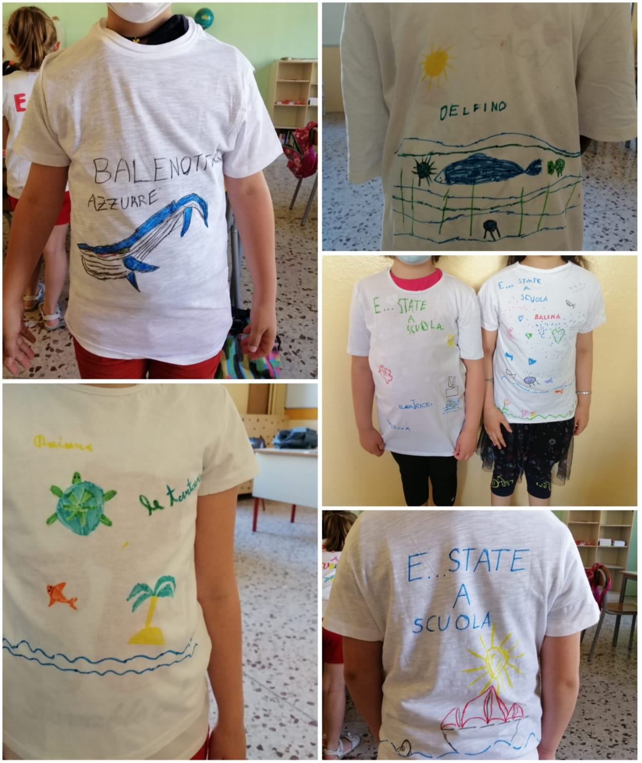
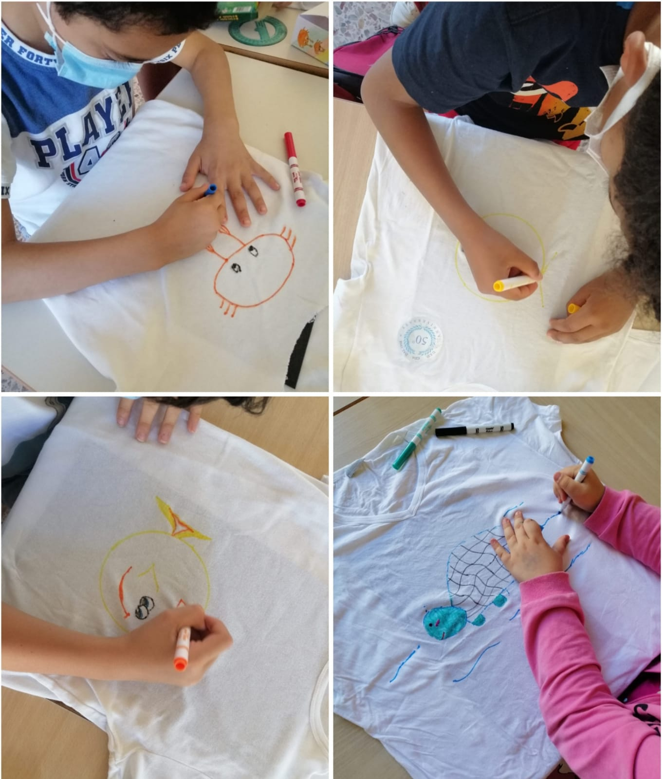

Slide 5
Quadrati magici e Tangram …che divertimento!

Slide 6
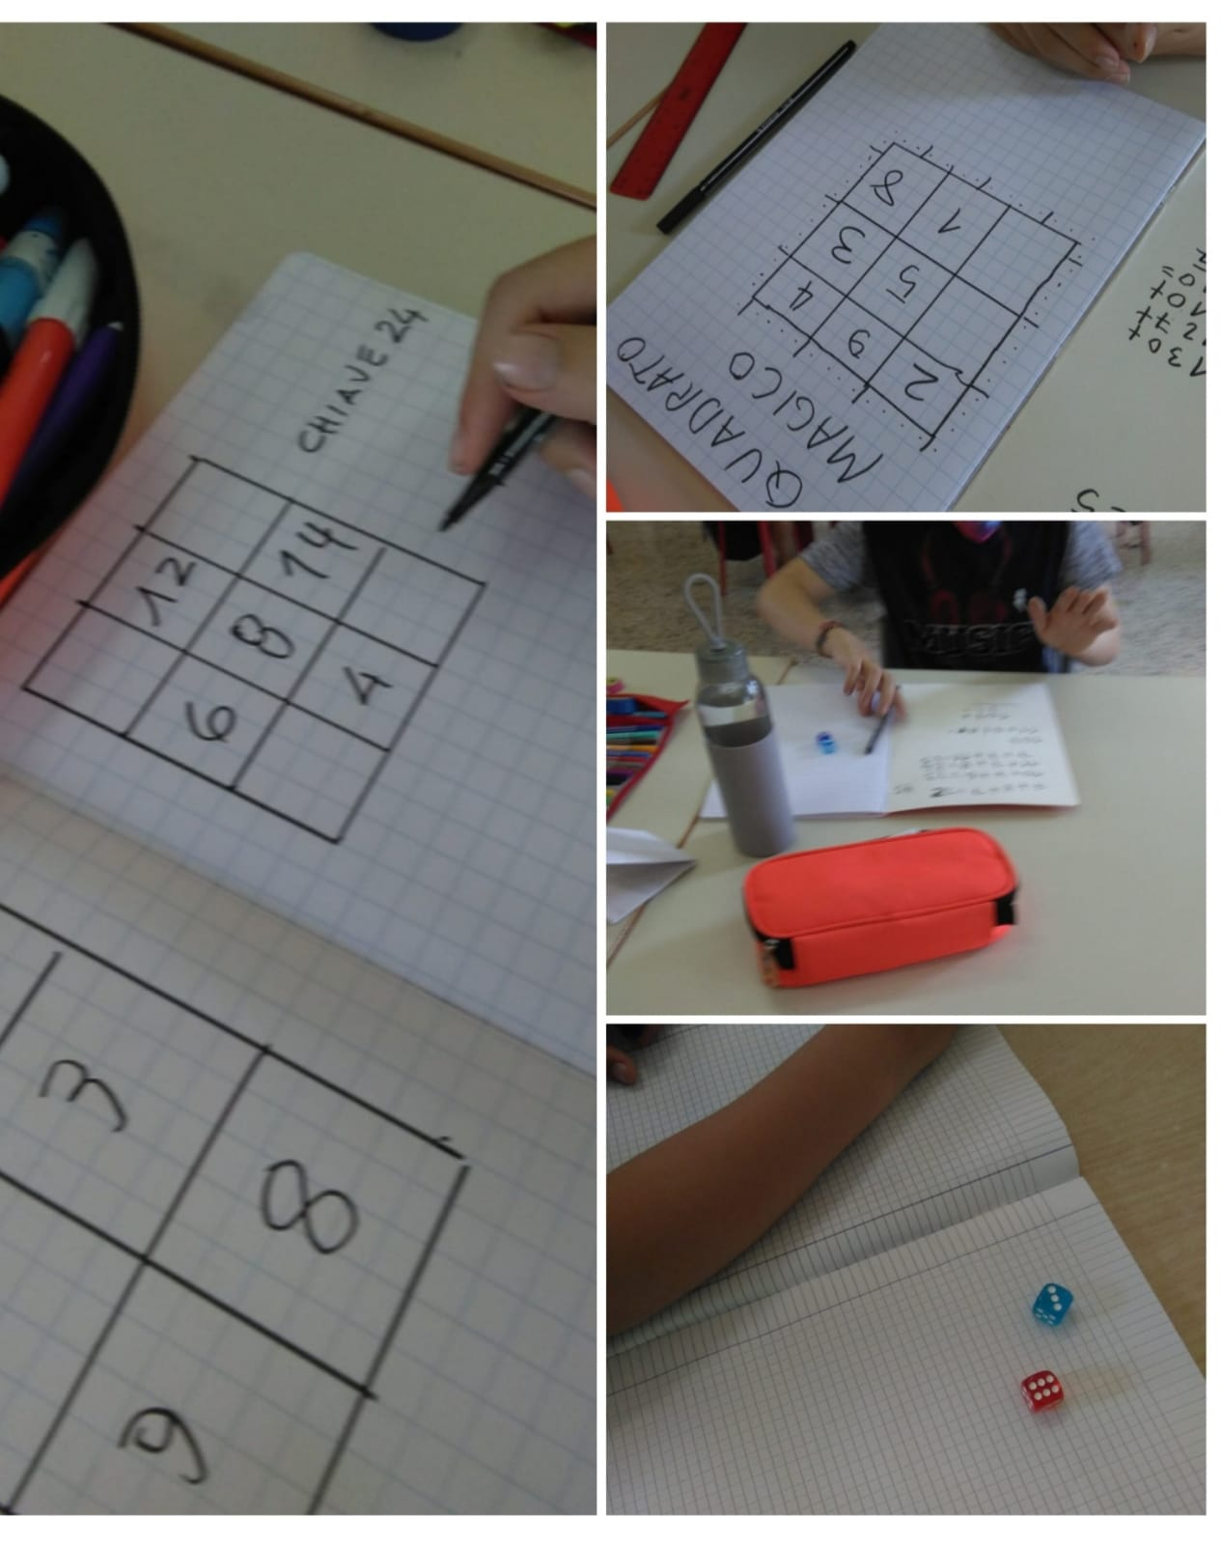
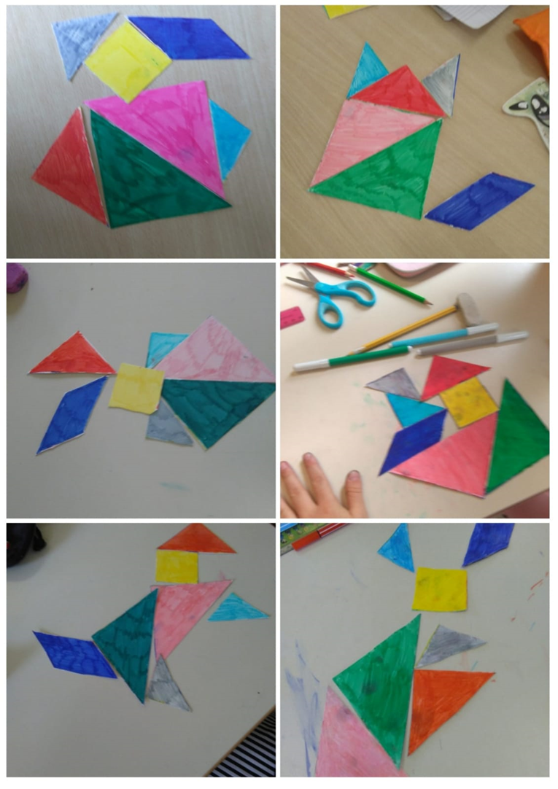

Slide 7
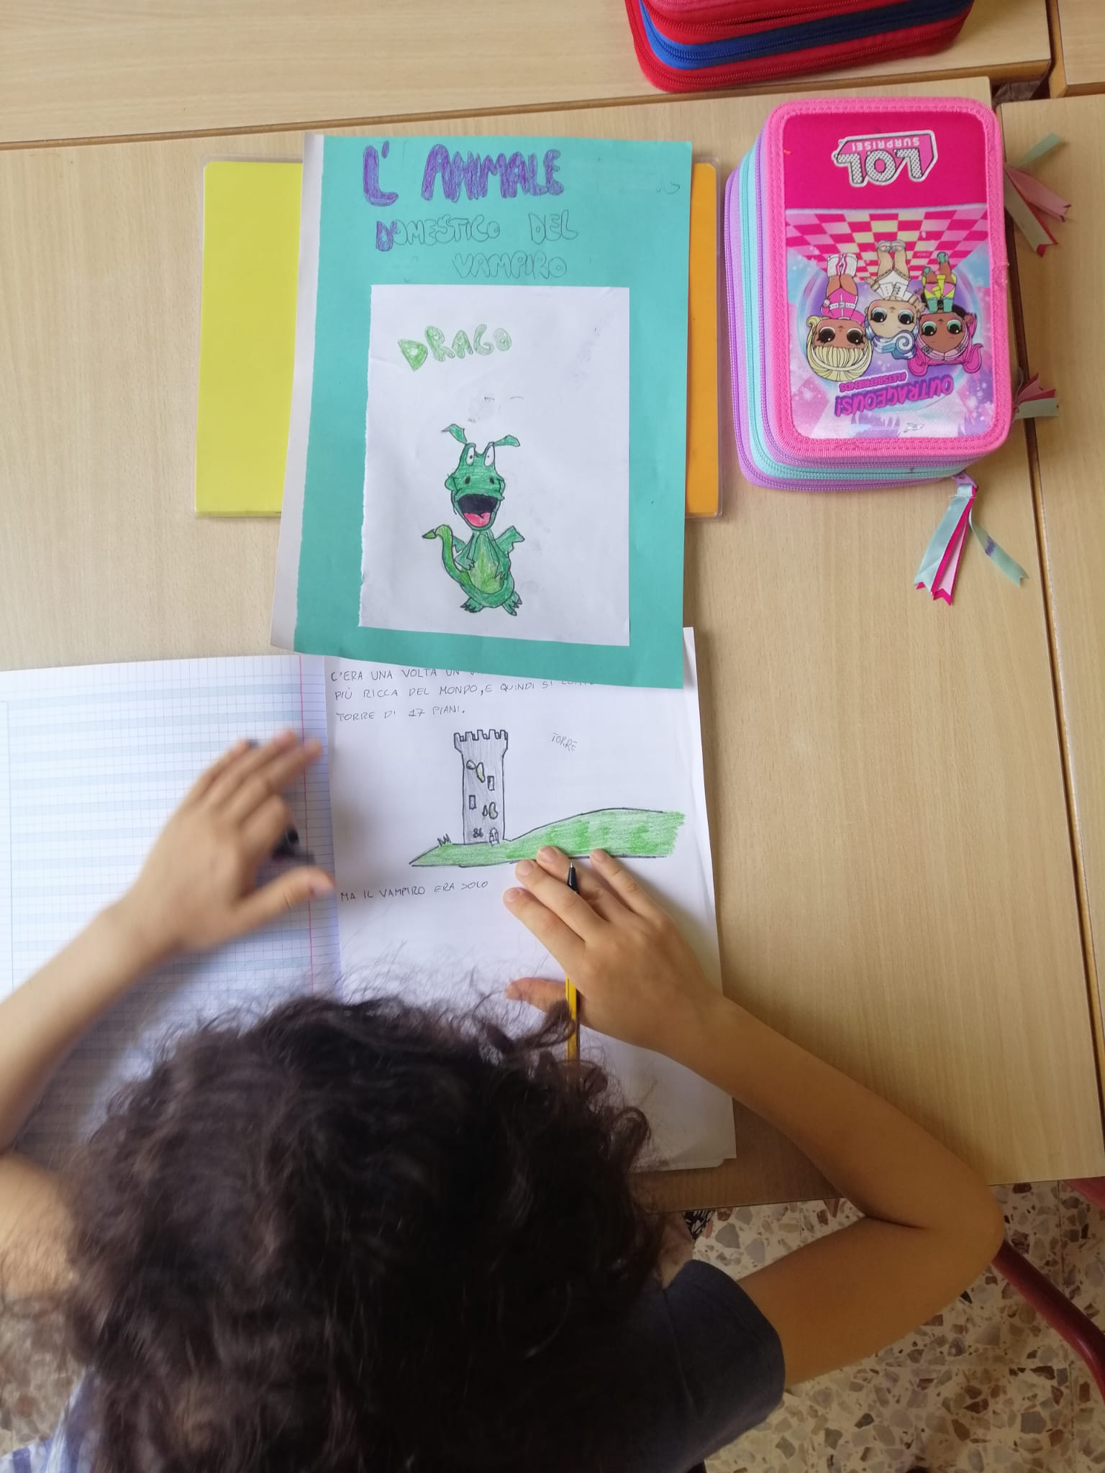
…e la storia continua

Slide 8
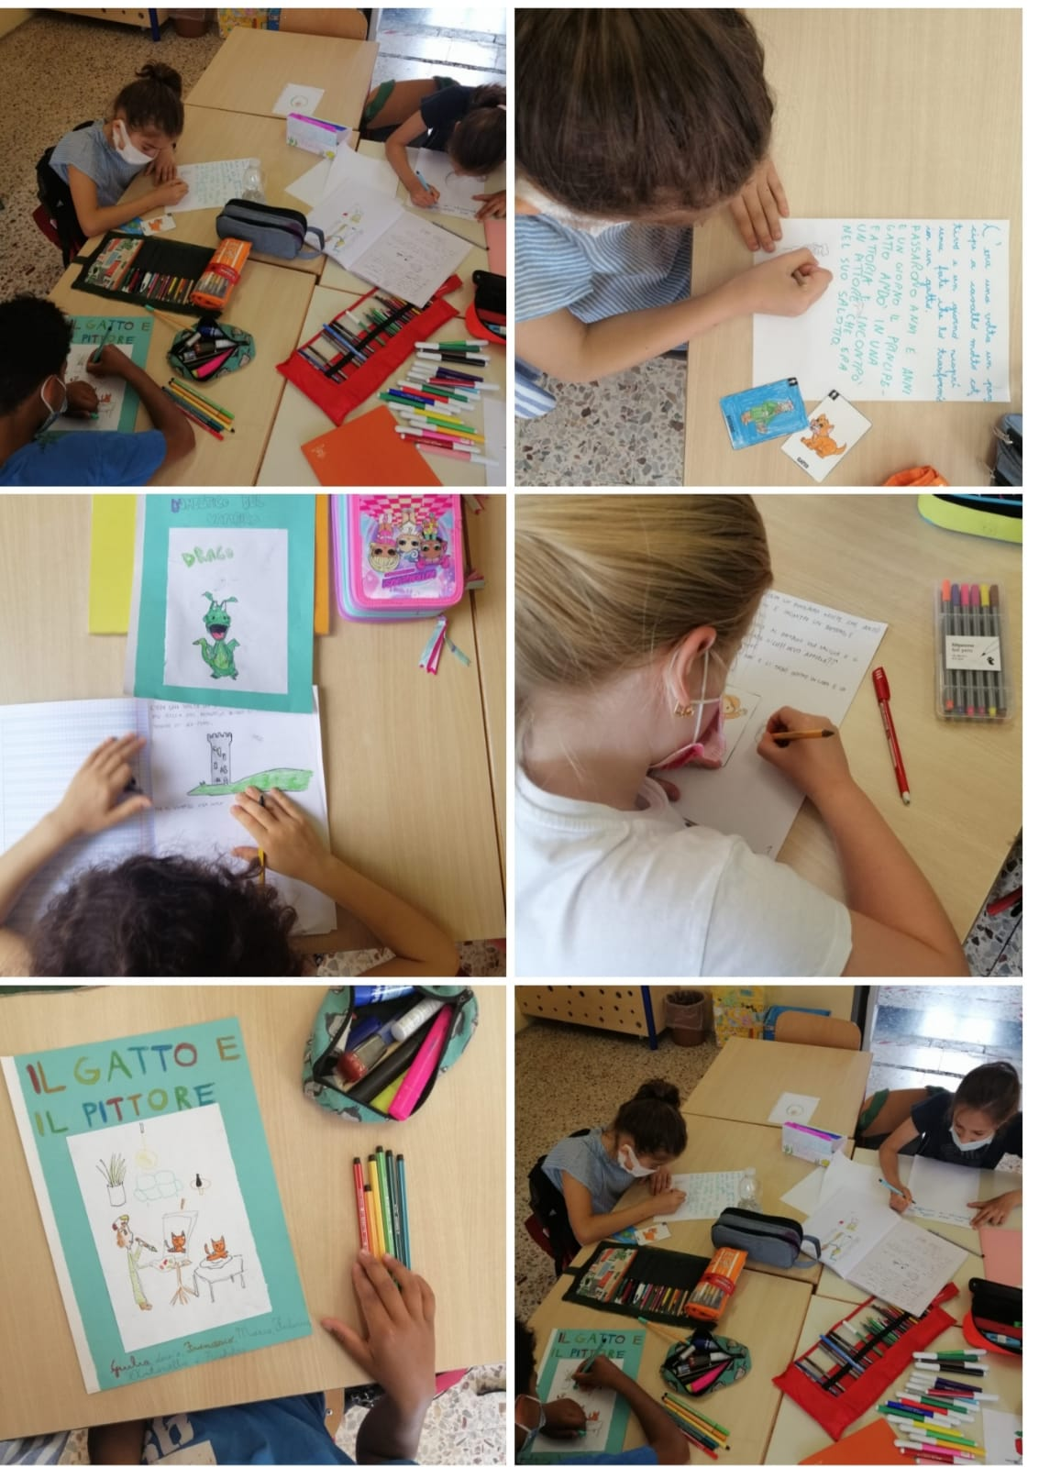

Slide 9
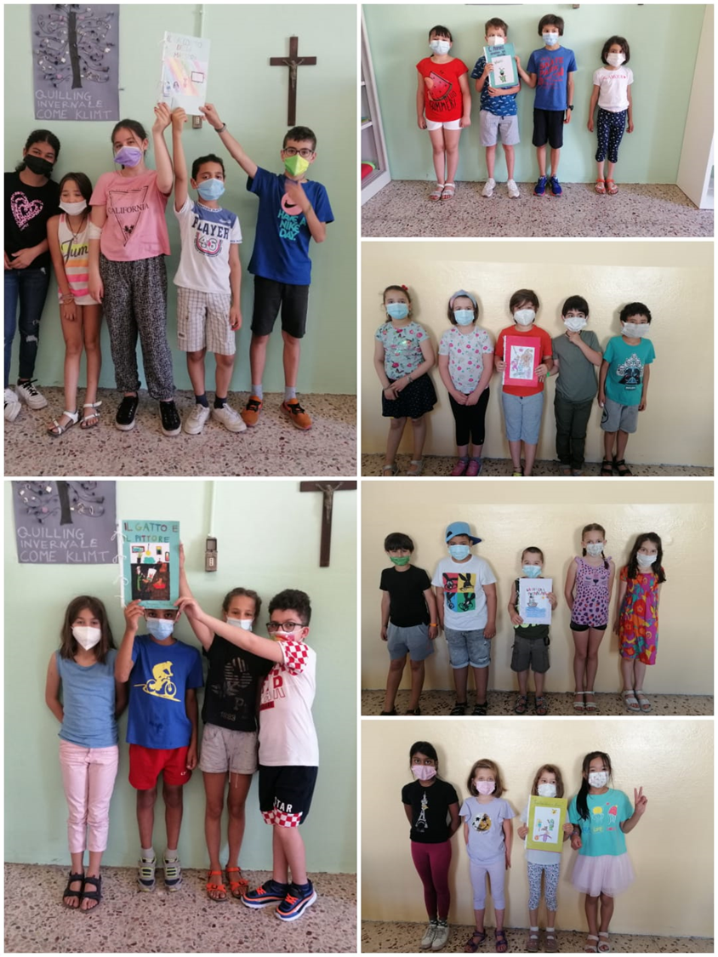
Felici di presentare le nostre storie…

Slide 10
…Alle prese con il segnalibro

Slide 11
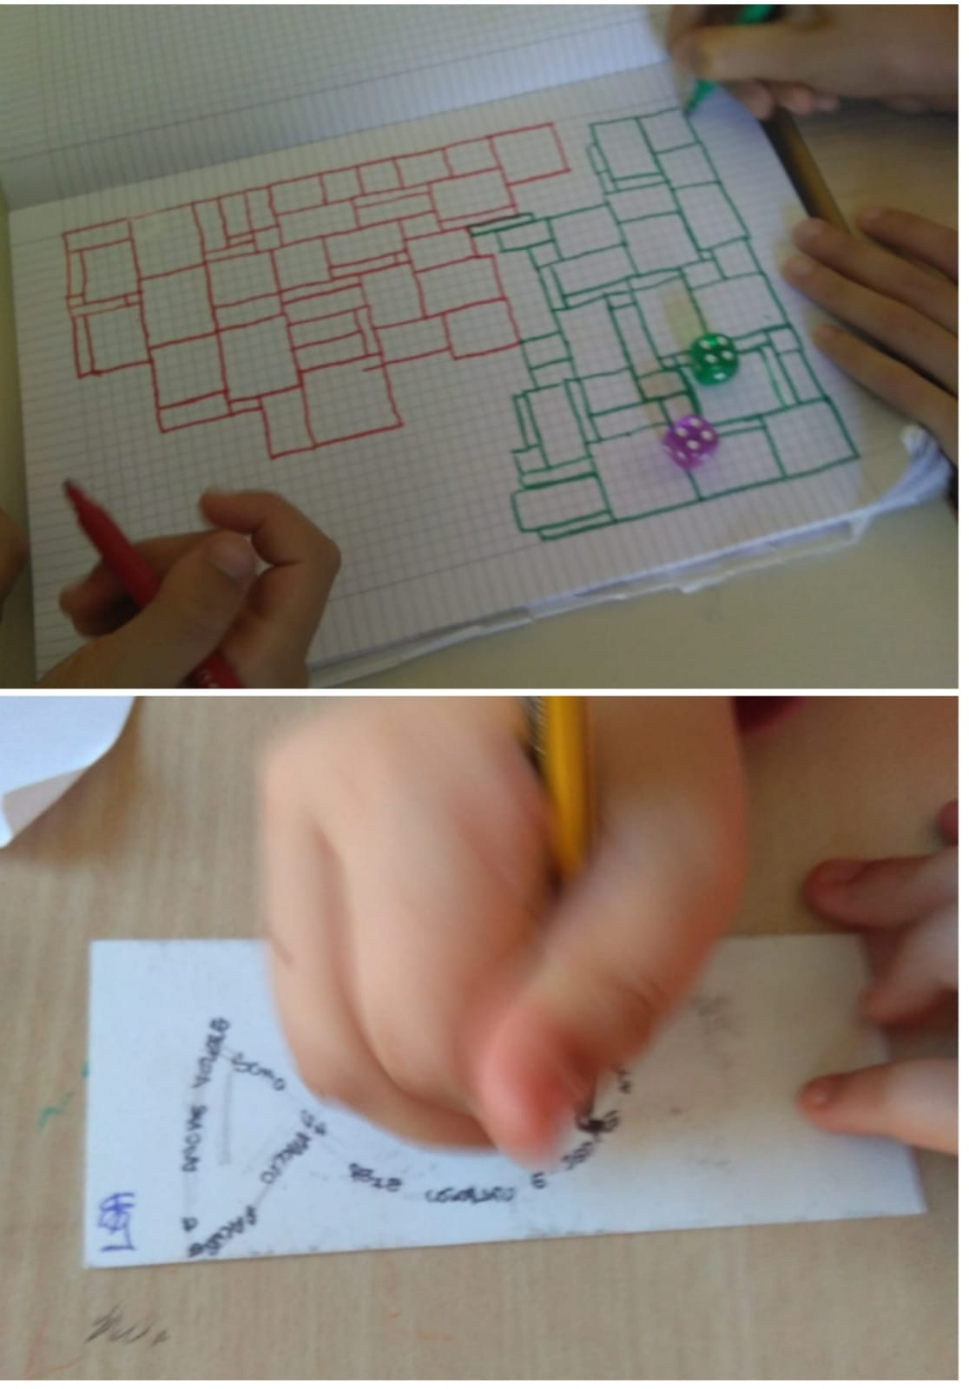
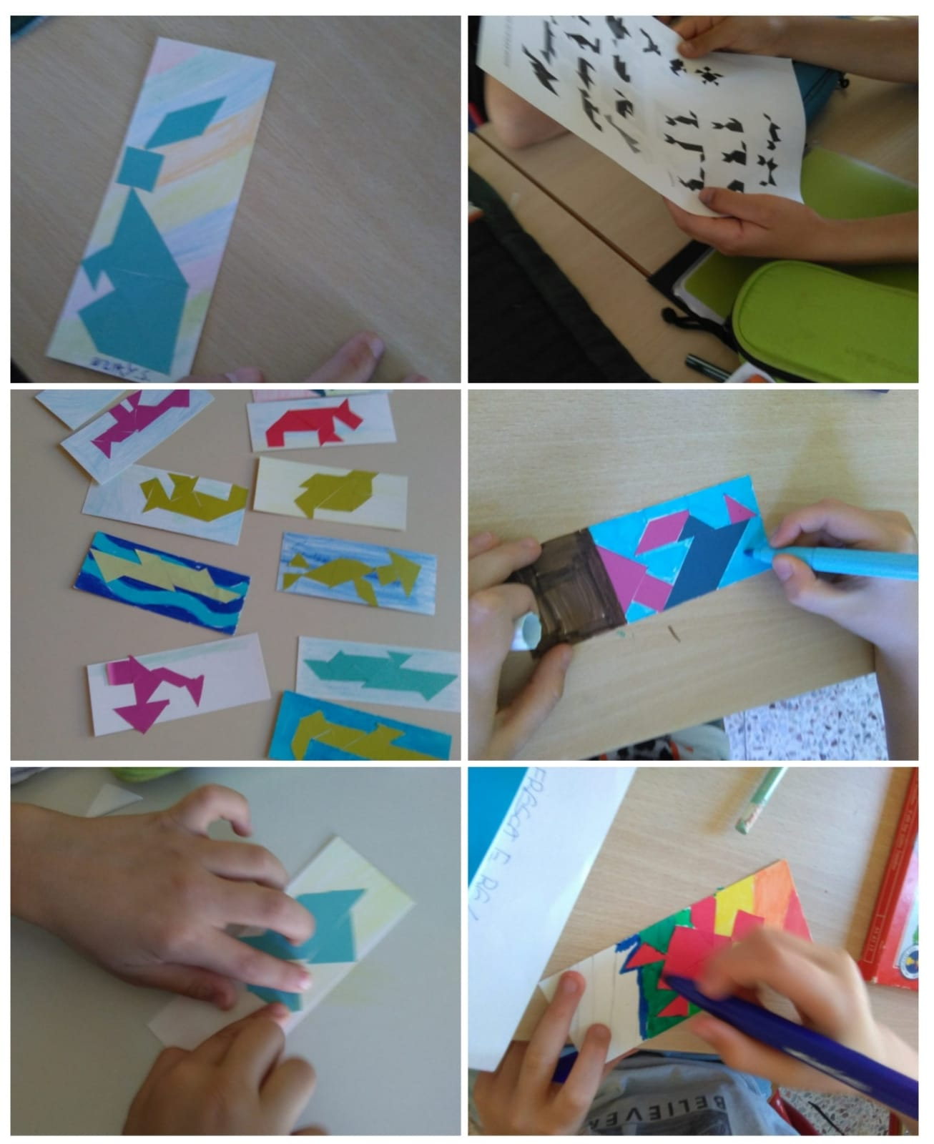

Slide 12
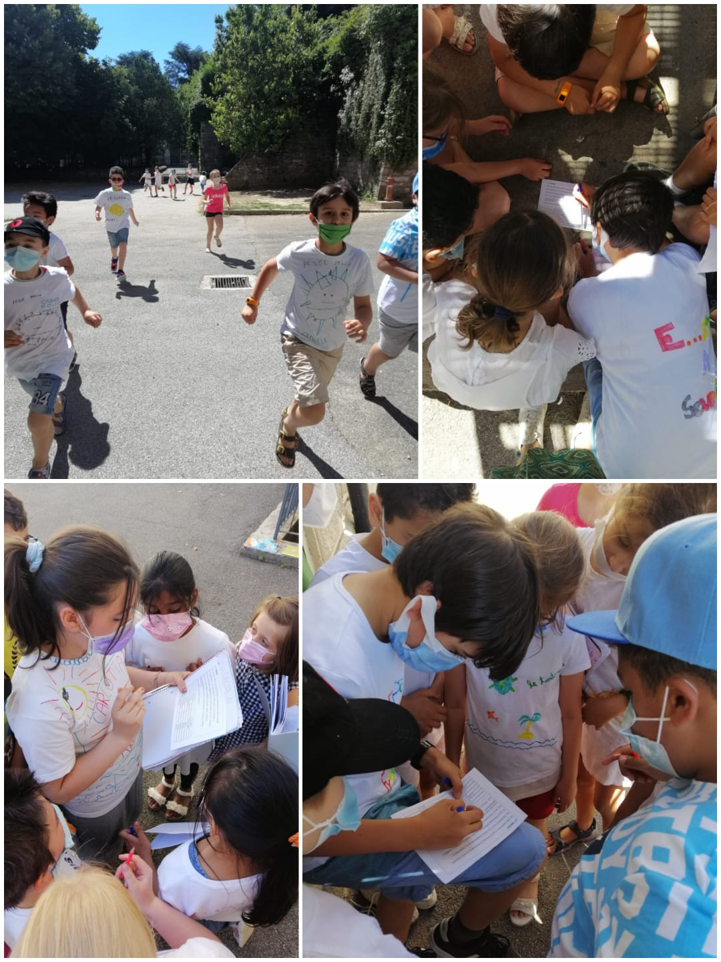
…e per finire «caccia al tesoro» Divertimento assicurato!

